Slide 1

C#/.Net架构师蜕变营
开发进阶，蜕变架构，升职加薪，只争朝夕！
Clay

Slide 2

朝夕教育.Net架构班VIP
大数据高并发之Redis：
Redis究竟是什么
Redis能解决什么问题
八大数据结构原理与应用
Redis中的事务
Redis的持久化（AOF/RDB）
集群+主从复制+分片+实现高可用

Slide 3
Redis
Redis实战&原理&调优

Slide 4
Redis
Nosql
Redis
单线程PK多线程
环境
String
秒杀
Hashtable
原理揭秘

Slide 5
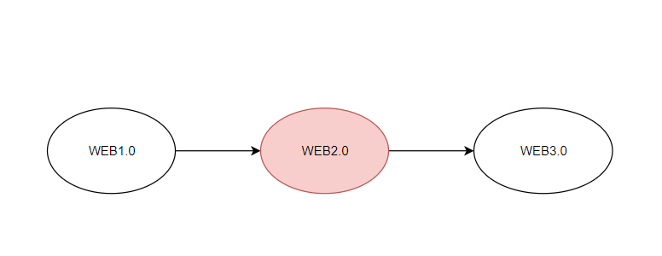
Nosql

Slide 6
Redis
REmote DIctionary Server
远程字典的服务
内存数据库
1、方便扩展
2、大数据量高性能
3、八大结构
4 、分布式存储

Slide 7
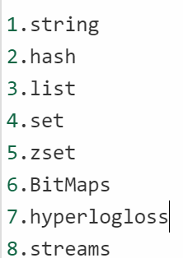
八大结构
多线程一定比多线程快？

Slide 8
单线程PK多线程
单线程的原子性操作
单线程多进程 PK 多线程

Slide 9
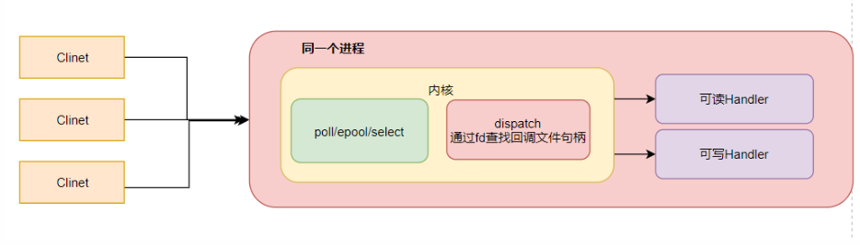
I/O多路复用

Slide 10
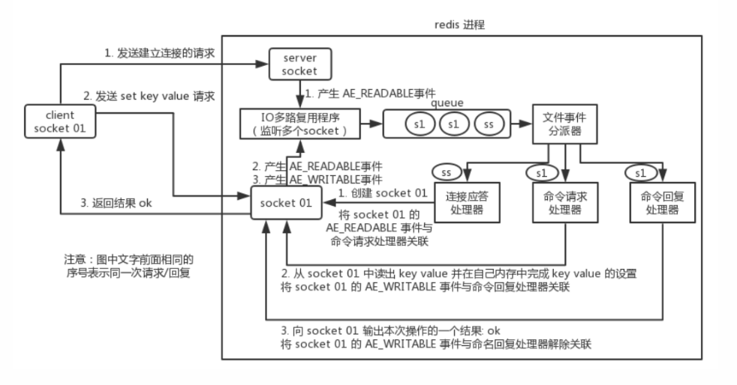
I/O多路复用

Slide 11
I/O多路复用
Select
Poll
Epoll

Slide 12
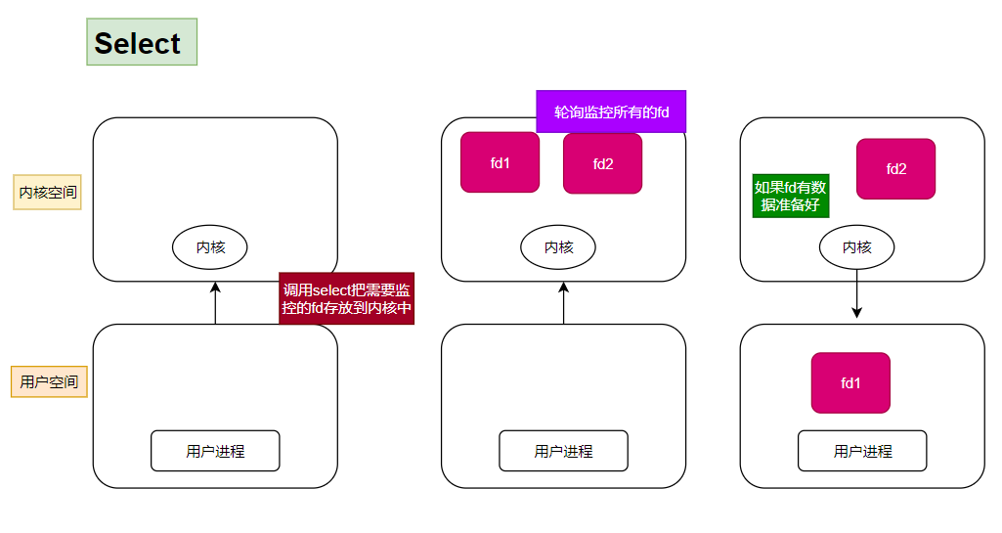
I/O多路复用

Slide 13
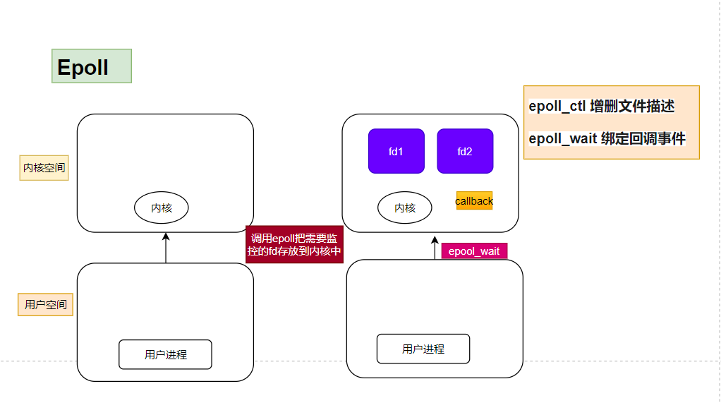
I/O多路复用

Slide 14
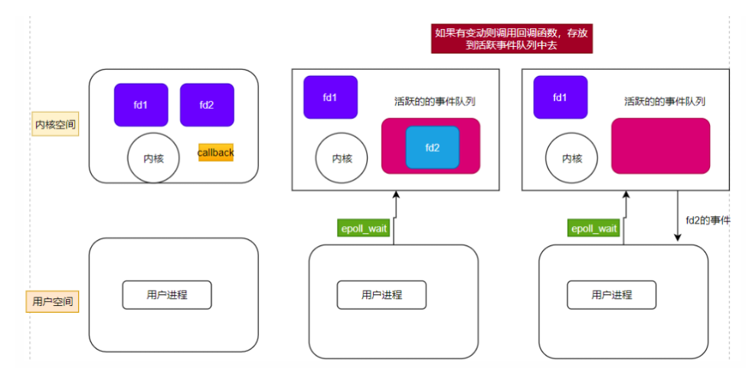
I/O多路复用

Slide 15
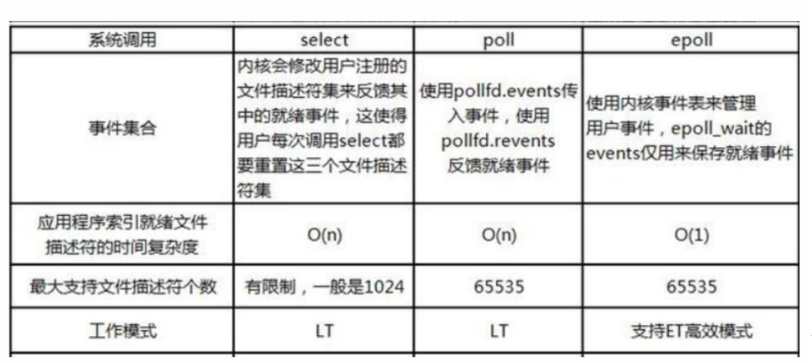
I/O多路复用

Slide 16
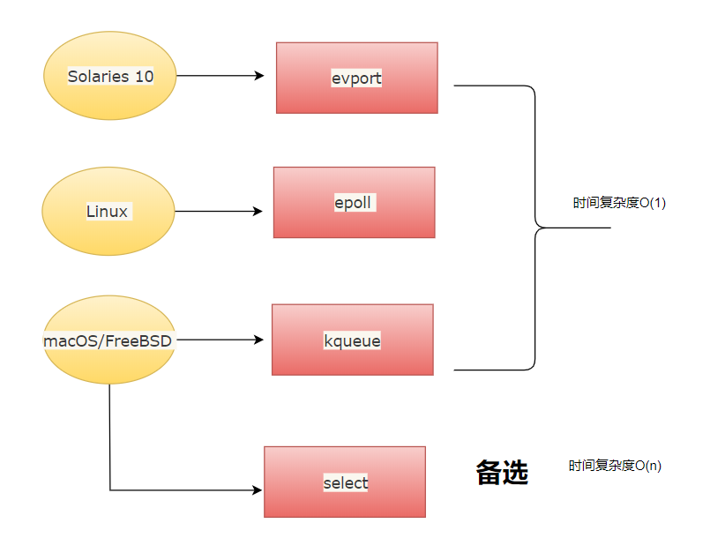
I/O多路复用

Slide 17
Redis环境
VS2019+.NETCore 控制台
Redis4.0+
ServiceStack.Redis +改源代码限制

Slide 18
String
API调用
解决秒杀

Slide 19
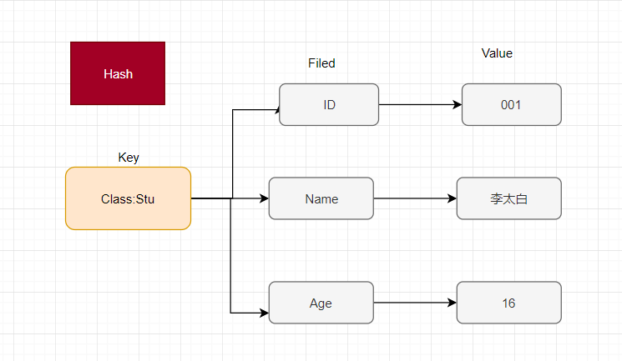
Hashtable
API调用
底层揭秘

Slide 20
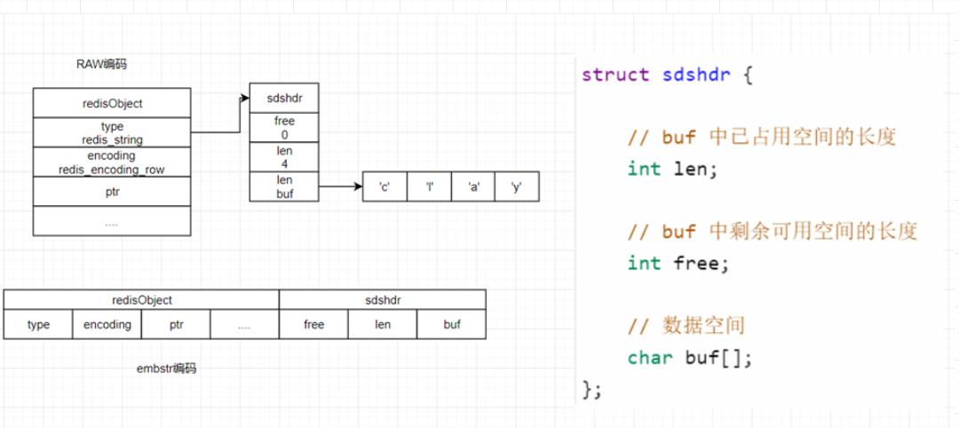
数据结构
string

Slide 21
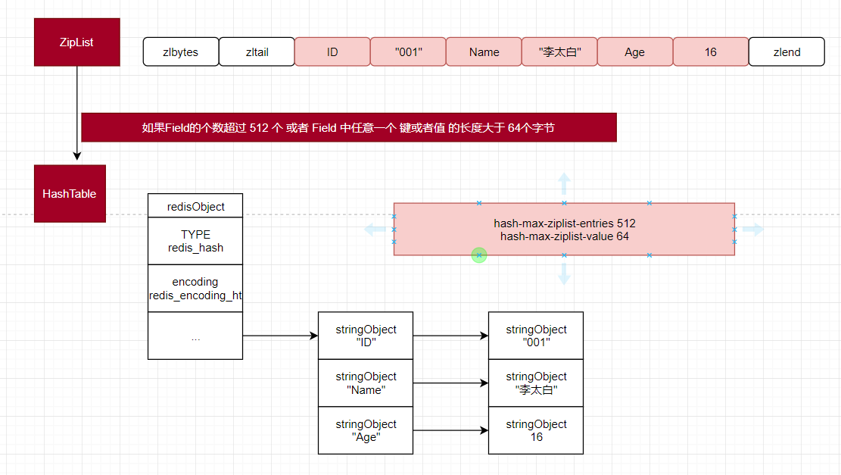
数据结构
hashtable

Slide 22
String和Hashtable
Use hashes when possible

Slide 23
Redis
Set API
Set使用场景
Zset API
Zset 使用场景
Set和Zset数据结构
List队列和栈
发布订阅

Slide 24
Set
API调用
交叉并补+去重

Slide 25
Zset
API调用
交叉并补+去重+排序
使用场景

Slide 26
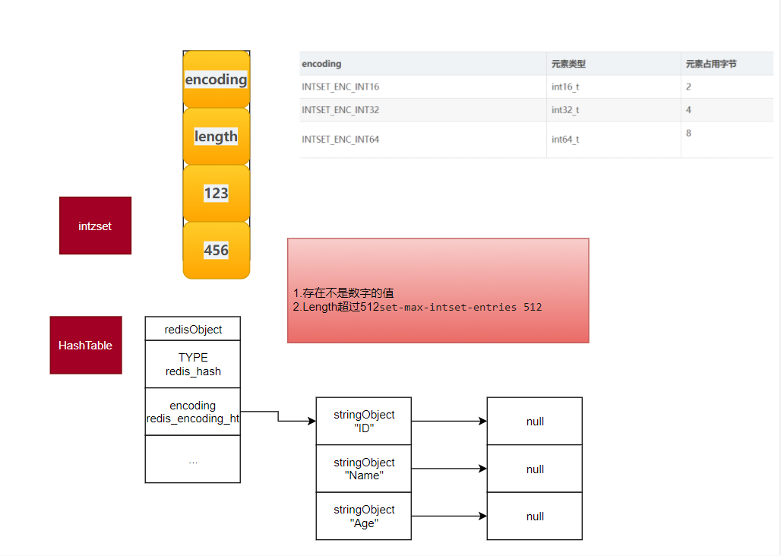
Set数据结构

Slide 27
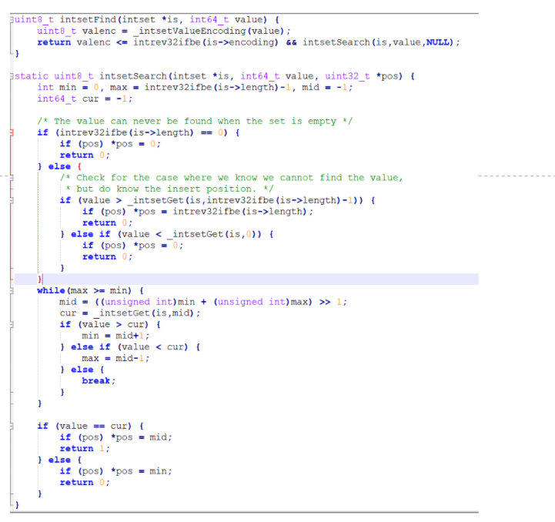
Set数据结构Intset

Slide 28
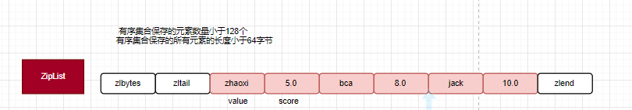
ZSet数据结构

Slide 29
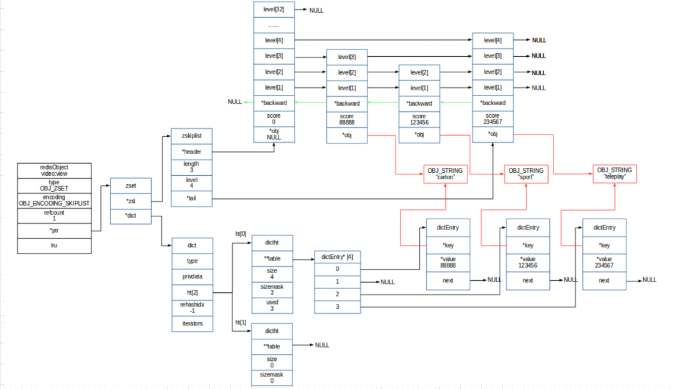
ZSet数据结构

Slide 30
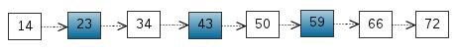
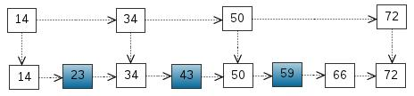
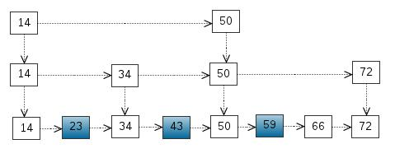
跳跃表
单层链表 有序 时间复杂度O(n)
双层链表
数据量增大 ，还可以多来几层
三层链表

Slide 31
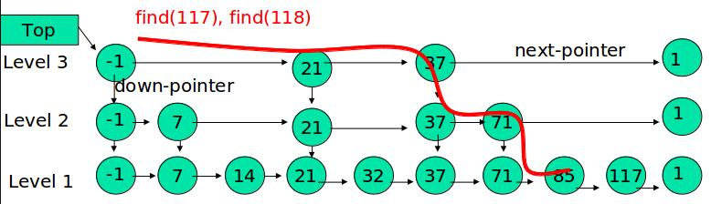
跳跃表
试试分别查找 21 32 71 117

Slide 32
List
队列
栈
发布订阅
其他应用场景

Slide 33
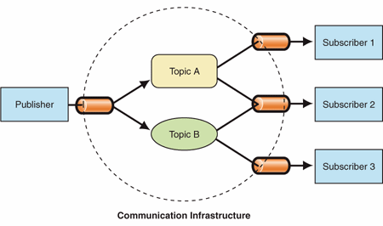
发布订阅

Slide 34
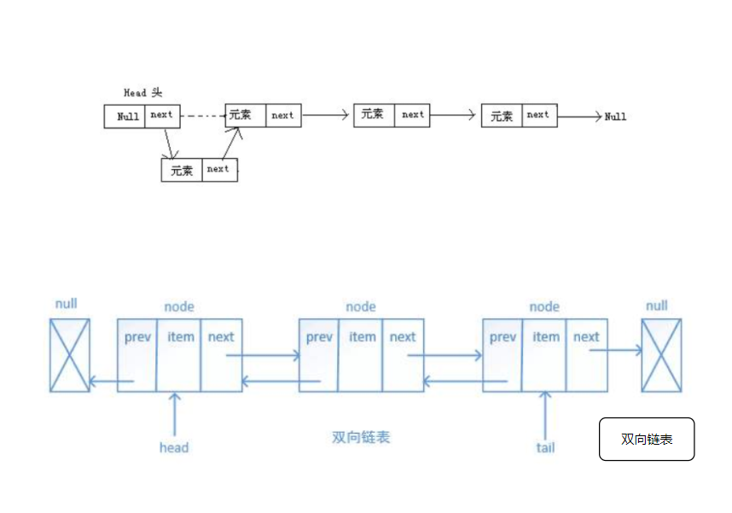
List数据结构

Slide 35
Redis
事务
持久化原理(RDB/ AOF)
集群(主从复制+分片+高可用)

Slide 36
事务
(ACID）
原子性:就是最小的单位
一致性 :好多命令，要么全部执行成功，要么全部执行失败
隔离性:一个会话和另一个会话之间是互相隔离
持久性:执行就执行了，数据保存在硬盘

Slide 37
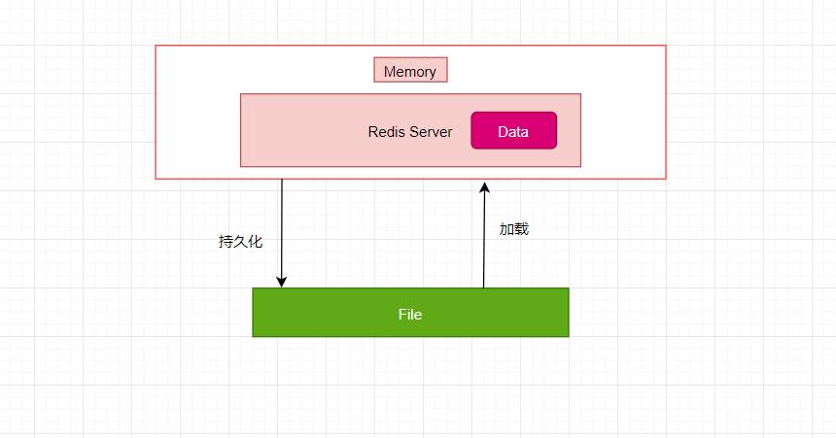
持久化

Slide 38
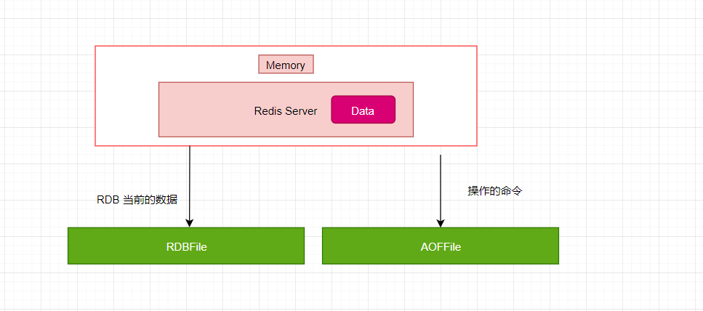
持久化

Slide 39
持久化
快照的方式（RDB）
文件追加方式（AOF）

Slide 40
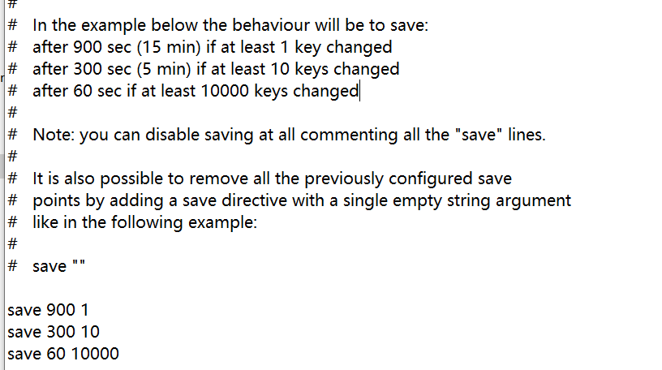
RDB

Slide 41
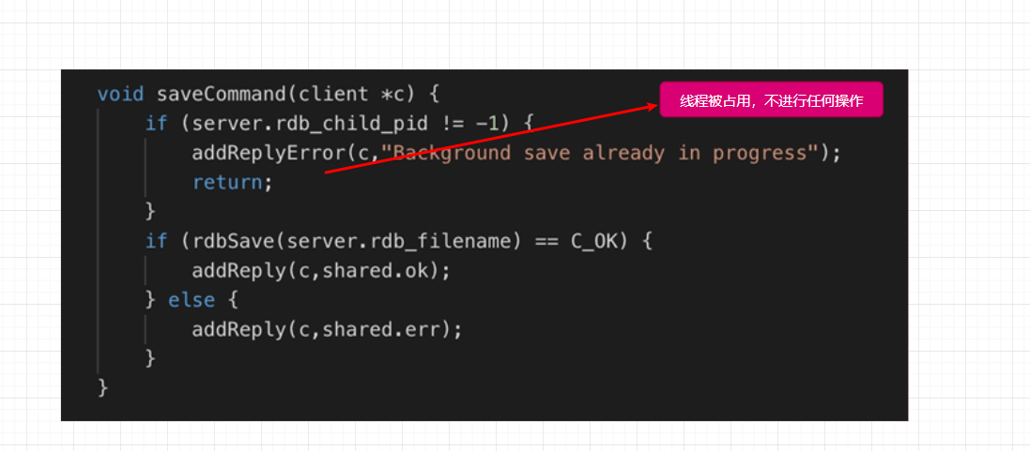
RDB
Save命令：将内存数据镜像保存为rdb文件，由于redis是单线程模型，
期间会阻塞redis服务进程，redis服务不再处理任何指令，直到rdb文件创建完成位置

Slide 42
RDB
Bgsave命令：父进程启动一个子进程，由子进程将内存保存在硬盘文件，期间不会影响其他的指令操作

Slide 43
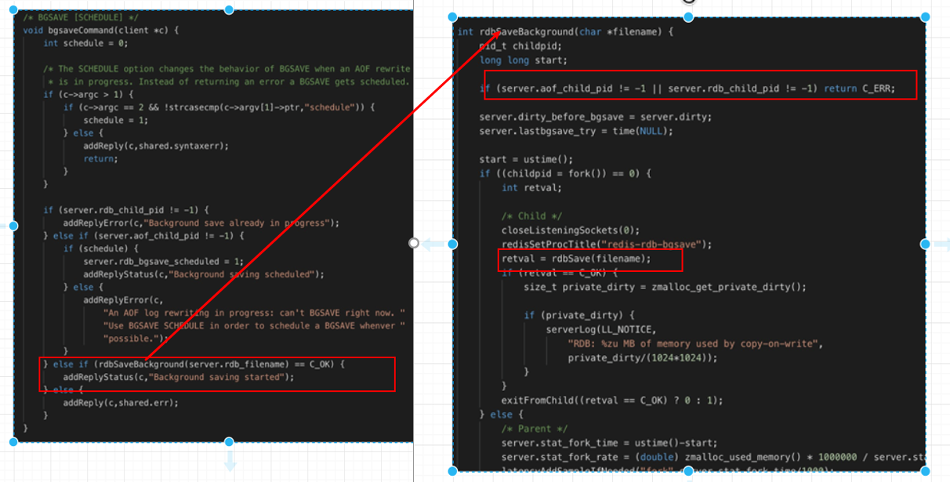
RDB
Bgsave命令：父进程启动一个子进程，由子进程将内存保存在硬盘文件，期间不会影响其他的指令操作

Slide 44
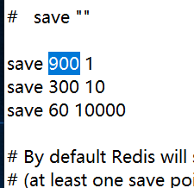
RDB
通过配置自动触发Bgsave命令的原理
计数器记录了在上一次成功的持久化后，redis进行了多少次写操作，其值在每次写操作之后都加1，在成功完成持久化后清零

Slide 45
RDB
通过配置自动触发Bgsave命令的原理
Redis有一个周期性操作函数，默认每隔100ms执行一次，它的其中一项工作就是检查自动触发Bgsave命令的条件是否成立

Slide 46
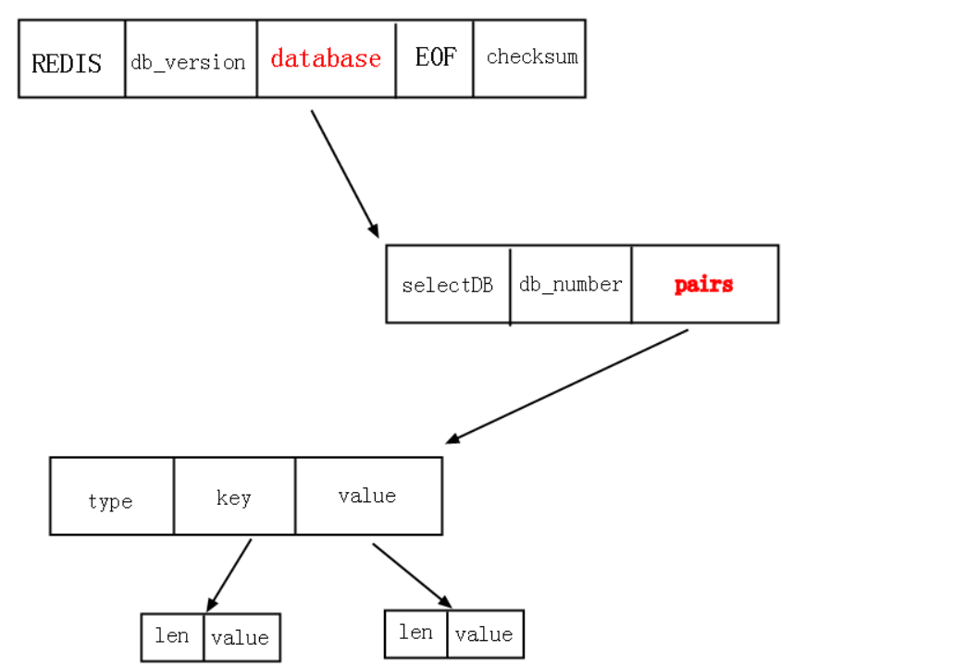
RDB文件结构

Slide 47
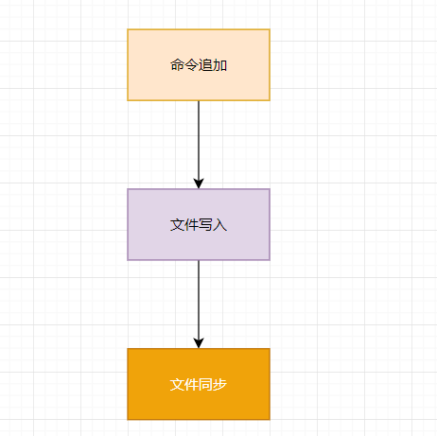
AOF
修改config 中的配置 appendonly yes
AOF三个步骤

Slide 48
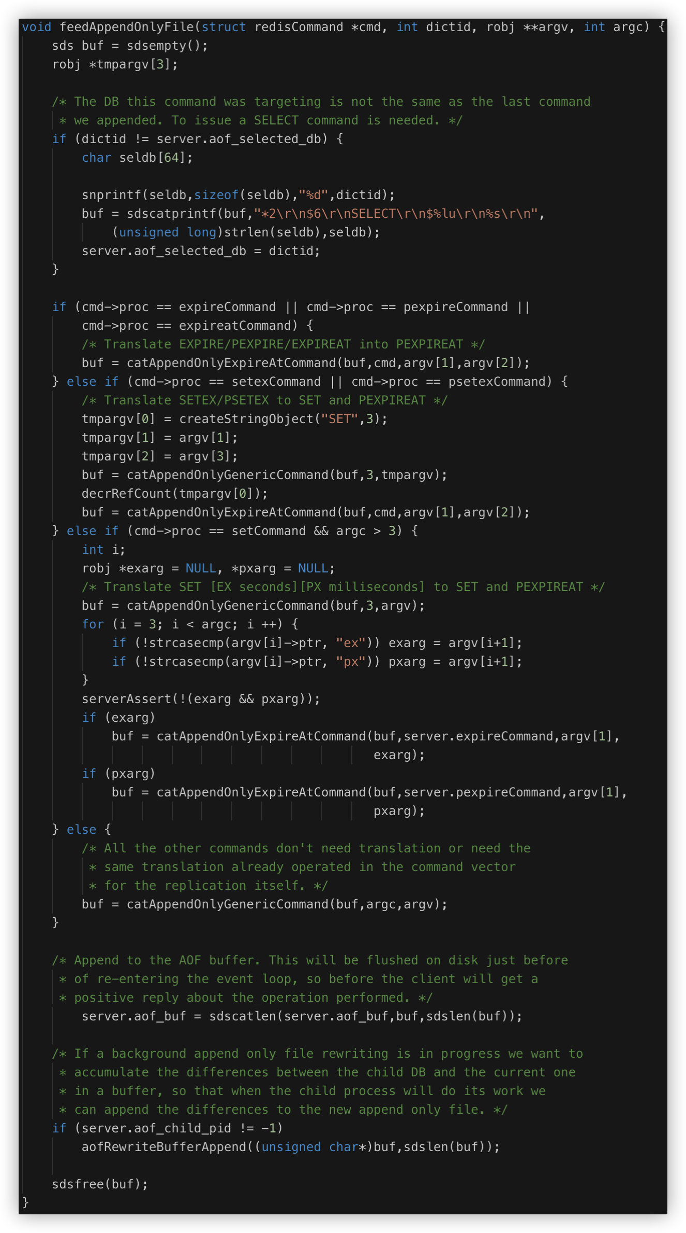
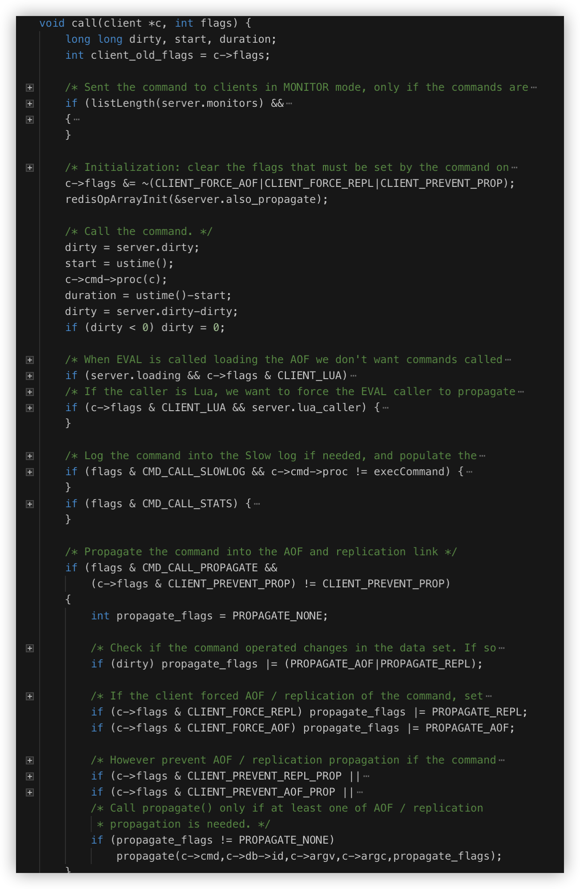
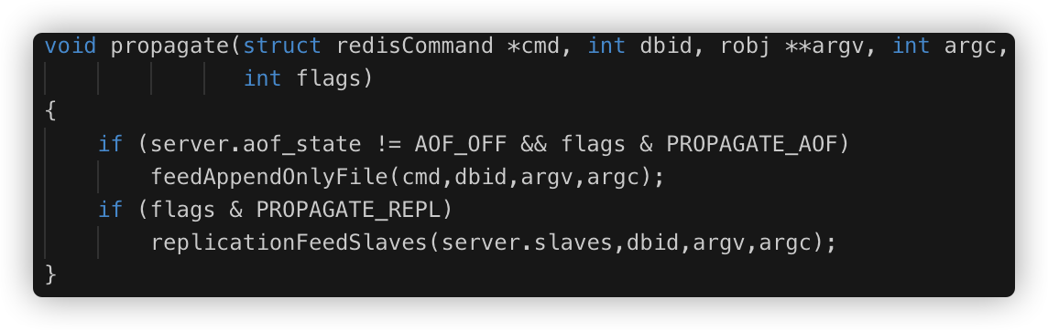
AOF

Slide 49
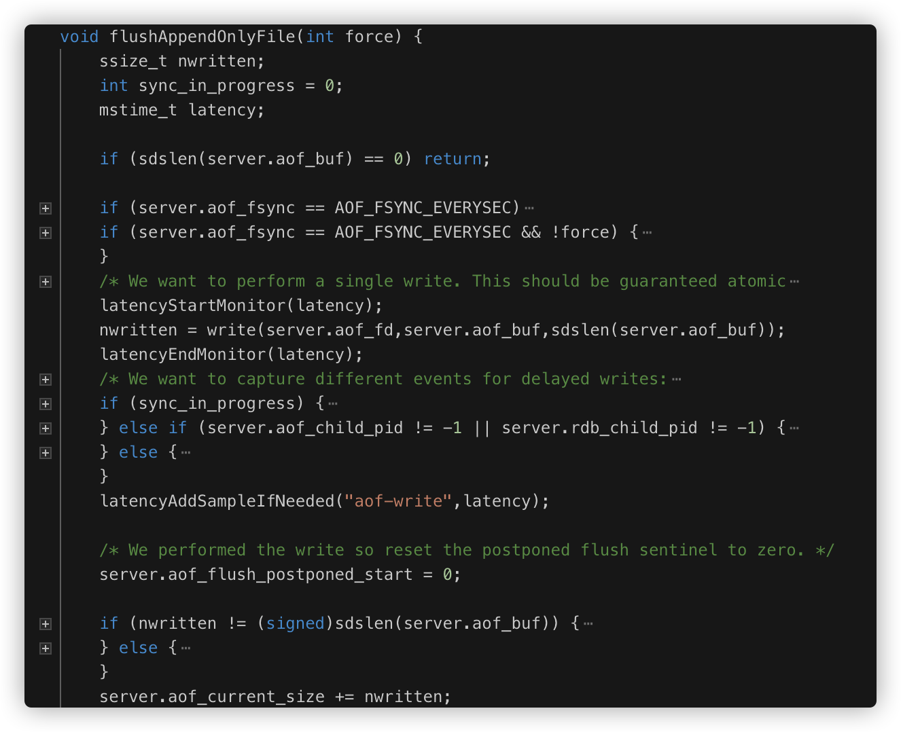
AOF
Redis服务每次结束一个事件循环之前，都会调用flushAppendOnly函数，其中调用write函数将aof_buf写入文件。

Slide 50
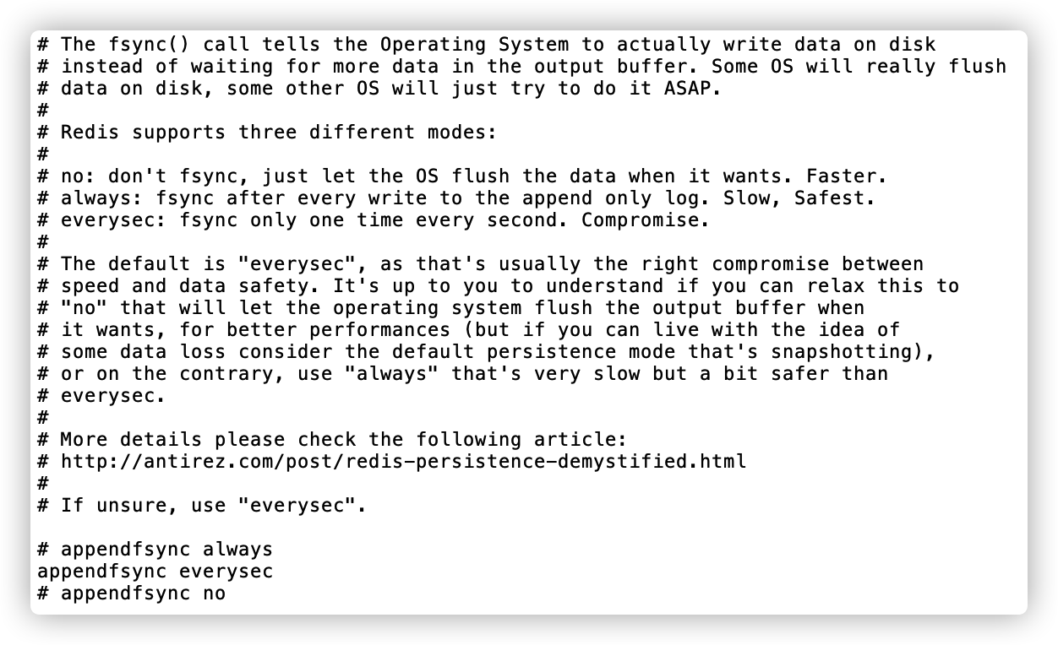
AOF

Slide 51
三种追加方式
appendfsync always 只要有读写
appendfsync everysec 1s钟的周期
appendfsync no 等业务不繁忙的时候，这种操作最不可靠。
类型 | 安全性 | 性能
no | 低 | 高
everysec | 比较高 | 比较高
always | 高 | 低

Slide 52
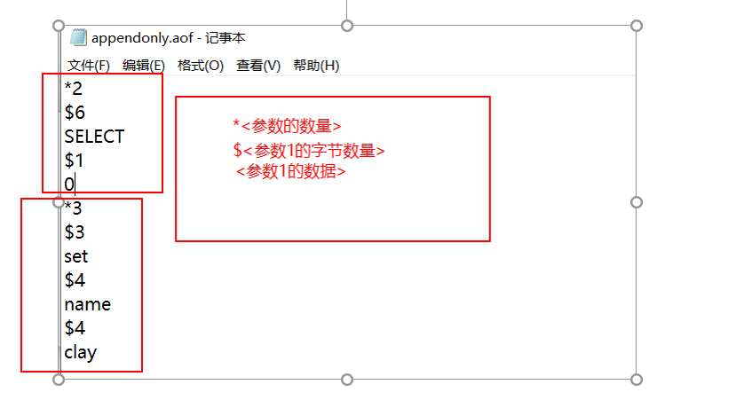
AOF
文件格式
第一个指令：
两个参数，第一个参数6个字节，为select
第二个参数0个字节
第二个指令，三个参数
第一个参数3个字节为set
第二个参数4个字节为name
第三个参数4个字节为clay

Slide 53
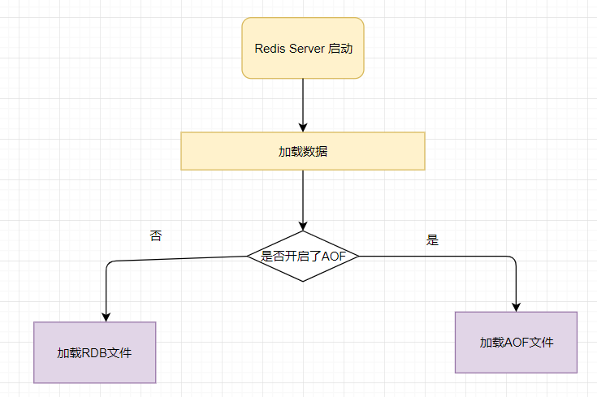
Redis持久化加载

Slide 54
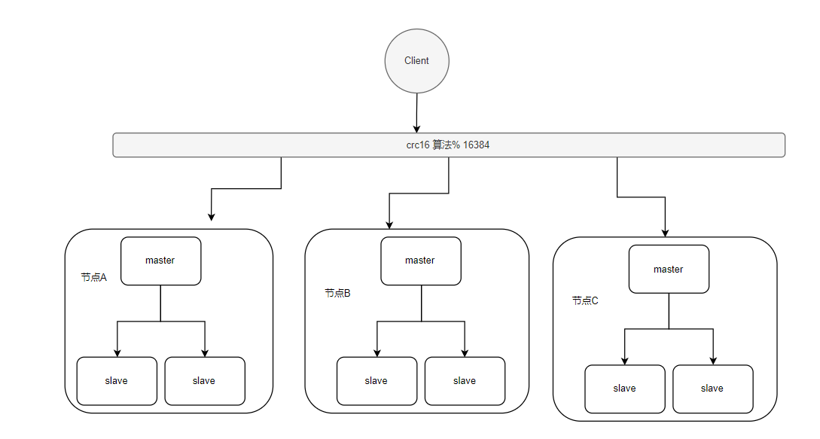
集群

Slide 55
延迟计算公式
DELAY = 500ms + random(0 ~ 500ms) + SLAVE_RANK * 1000ms
注：SLAVE_RANK表示此从节点已经从主节点复制数据的总量的等级，数据越新，等级越低

Slide 56
集群
某个主节点和所有从节点全部挂掉，我们集群不可用。
如果半数以上的主节点挂掉，则集群不可用
如果集群任意master挂掉,而且没有从节点，则集群不可用

Slide 57
集群
ruby redis-trib.rb create --replicas 1 127.0.0.1:6379 127.0.0.1:6380 127.0.0.1:6381 127.0.0.1:6382 127.0.0.1:6383 127.0.0.1:6384
cluster nodes

Slide 58
扩容
ruby redis-trib.rb add-node 127.0.0.1:6385 127.0.0.1:6379
ruby redis-trib.rb reshard 127.0.0.1:6379
ruby redis-trib.rb add-node 127.0.0.1:6386 127.0.0.1:6379
#连接进入新节点 把数据移除出去
cluster replicate cbc6a1ee051348d877d06a3fb3e69b12725cd70a (主节点的ID)
#移除节点id，接收的节点id
ruby redis-trib.rb del-node 127.0.0.1:6386 (当前节点id)

Slide 59
THANK YOU
THANK YOU
开发进阶，蜕变架构，升职加薪，只争朝夕！
Clay

